Slide 1
AYUNTAMIENTO DE SAN PEDRO TLAQUEPAQUE
GOBIERNO 2018-2021
Secretaria General del Ayuntamiento
Dirección de Delegaciones y Agencias Municipales
DELEGACION MUNICIPAL
SANTA MARIA TEQUEPEXPAN
INFORME DE ACTIVIDADES
JUNIO 24 AL 24 DE JULIO DEL 2019

Slide 2
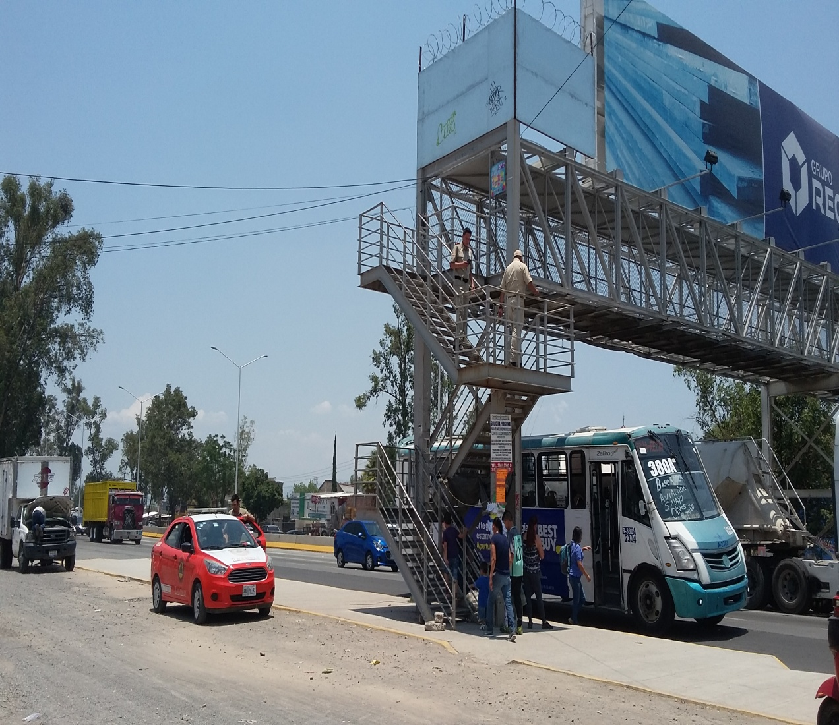
DELEGACION SANTA MARIA TEQUEPEXPAN
ACTIVIDADES MES DE JUNIO
LUNES 24
Por parte de Protección Civil y Bomberos, se realizo dictamen de riesgo del Puente Peatonal ubicado en calle 6 de Diciembre así como el que se encuentra en el Crucero de San Sebastianito.
Foto
Foto
Foto
Foto

Slide 3
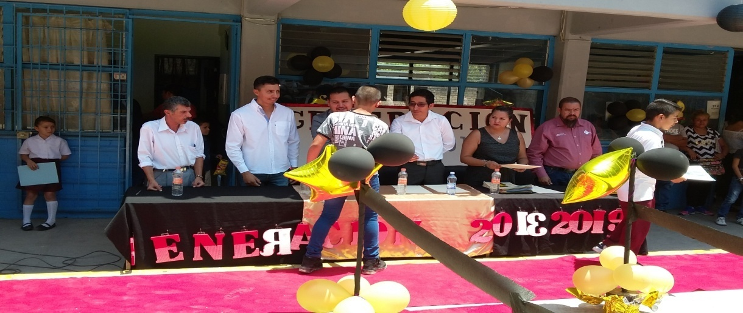
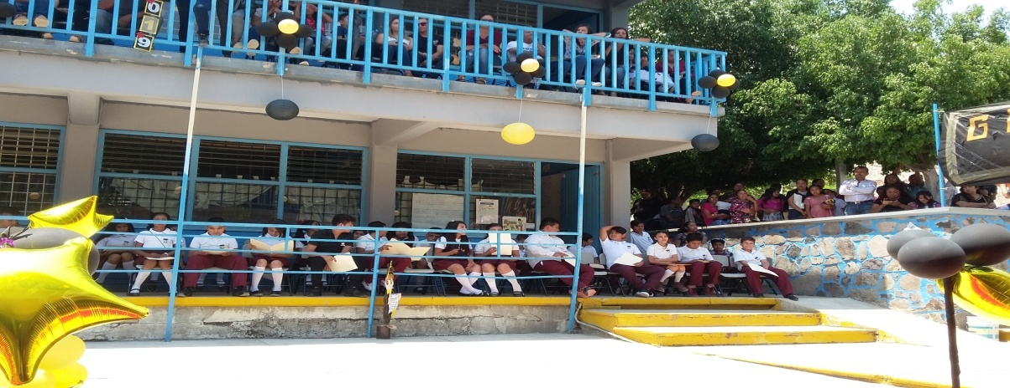
DELEGACION SANTA MARIA TEQUEPEXPAN
ACTIVIDADES MES DE JUNIO
MARTES 25
Participación en el Cierre de ciclo escolar de la Escuela Libertad, de la colonia Guayabitos.
Foto
Foto
Foto
Foto

Slide 4
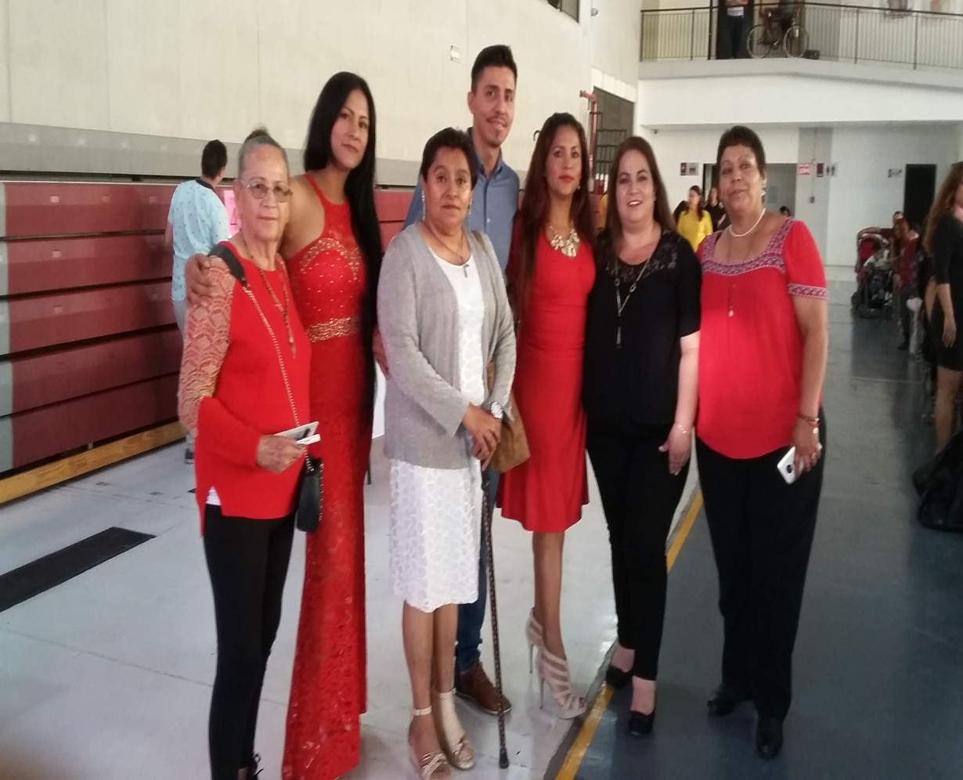
DELEGACION SANTA MARIA TEQUEPEXPAN
ACTIVIDADES MES DE JUNIO
MARTES 25
Clausura del Programa Hecho con Amor, Padrino de Generación de las participantes de la Colona Lomas de Santa María.
Foto
Foto
Foto
Foto

Slide 5
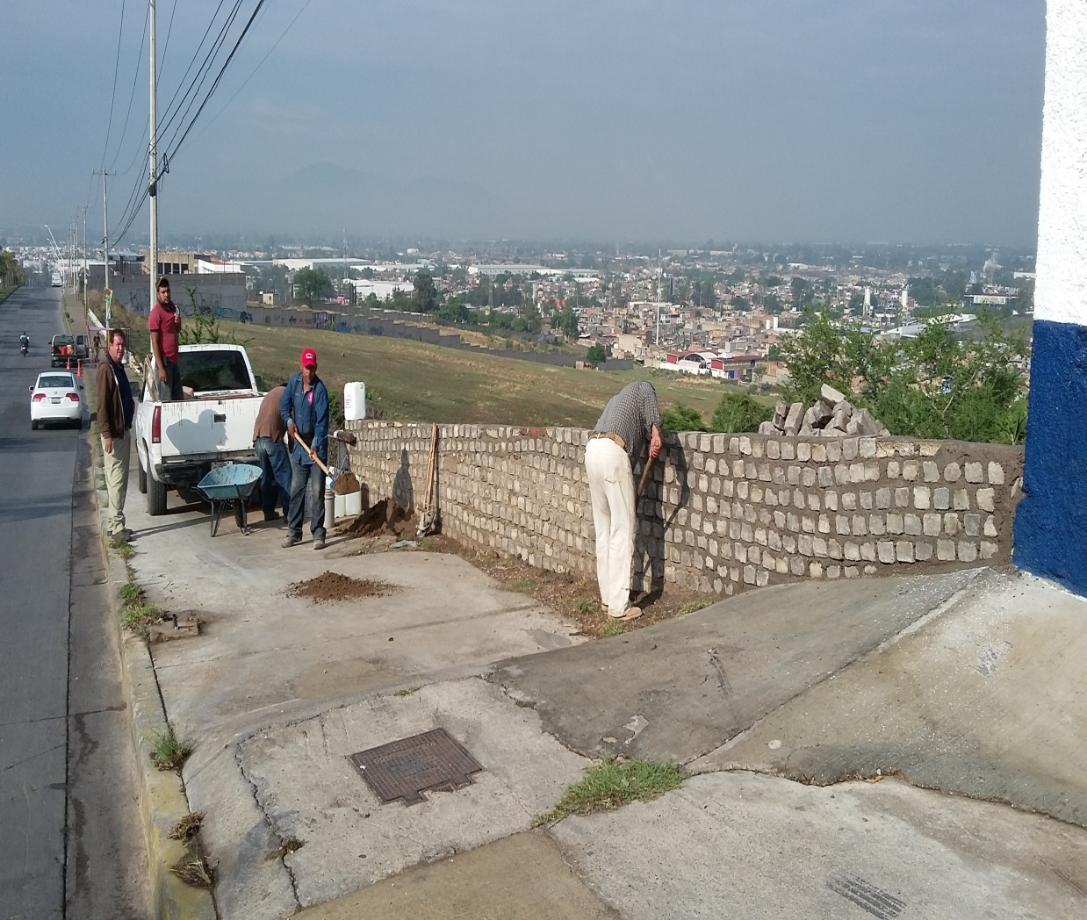
DELEGACION SANTA MARIA TEQUEPEXPAN
ACTIVIDADES MES DE JUNIO
MIERCOLES 26
Se realizo inspección de campo por parte de la delegación, para saber el avance en la construcción de un muro en Av. Jesús Michel a su cruce con calle 10 de mayo en la Colonia Guayabitos, dicho muro para evitar tiradero de basura.
Foto
Foto
Foto
Foto

Slide 6
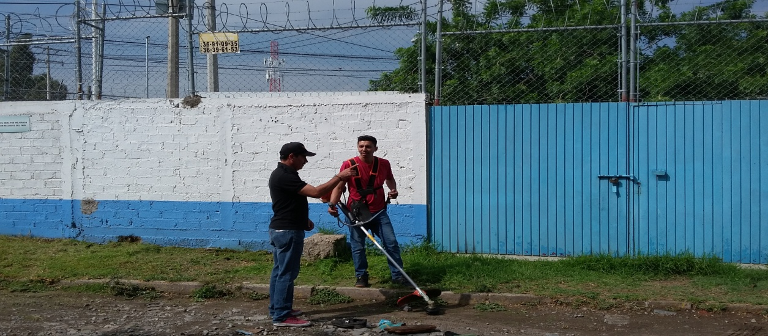
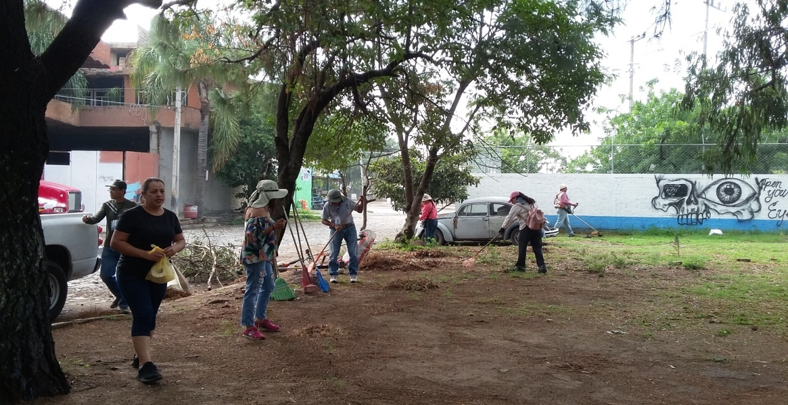
DELEGACION SANTA MARIA TEQUEPEXPAN
ACTIVIDADES MES DE JUNIO
JUEVES 27
Se llevo acabo Operativo de Limpieza, y poda de la terraza ubicada en calle arroyo del medio en la Colonia Arroyo Seco.
Foto
Foto
Foto
Foto

Slide 7
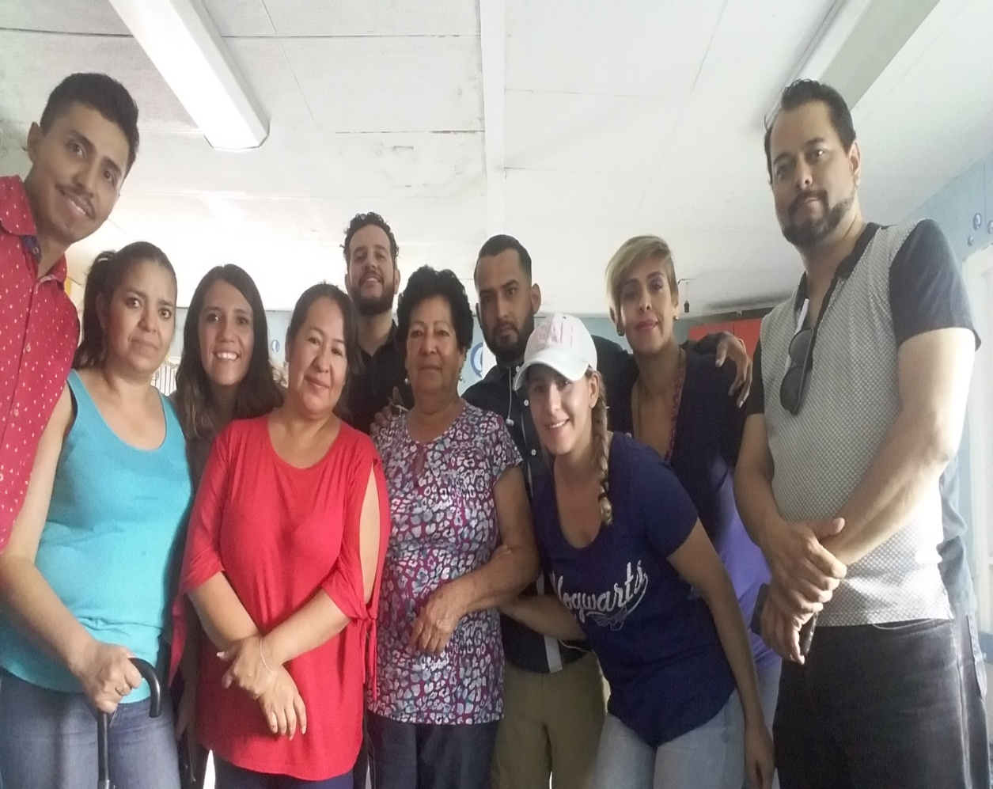
DELEGACION SANTA MARIA TEQUEPEXPAN
ACTIVIDADES MES DE JUNIO
VIERNES 28
Se llevo acabo Reunión con respecto a la Seguridad Ciudadana en la Colonia Mezquitera.
Foto
Foto
Foto
Foto

Slide 8
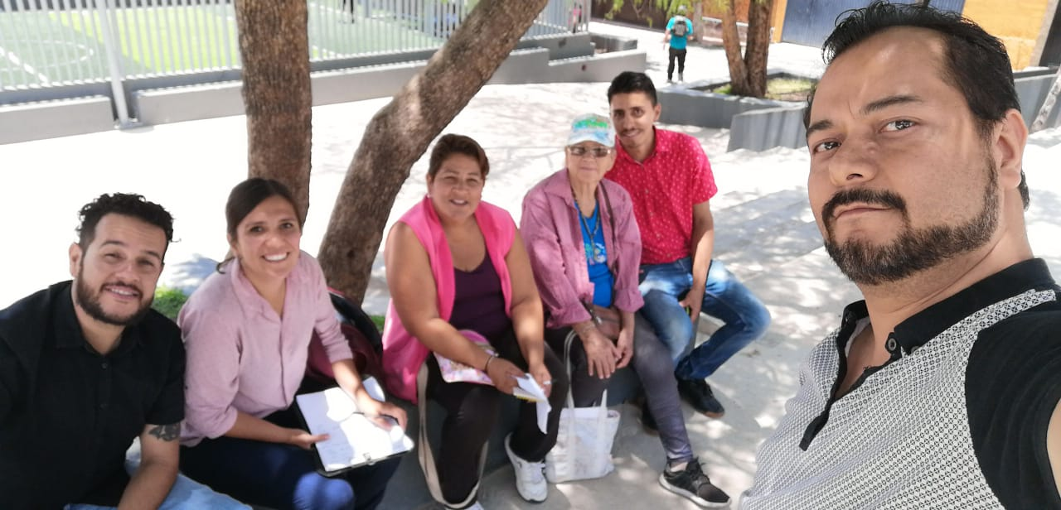
DELEGACION SANTA MARIA TEQUEPEXPAN
ACTIVIDADES MES DE JUNIO
VIERNES 28
Se llevo acabo Reunión con respecto a la Seguridad Ciudadana en la Colonia Guayabitos .
Foto
Foto
Foto
Foto

Slide 9
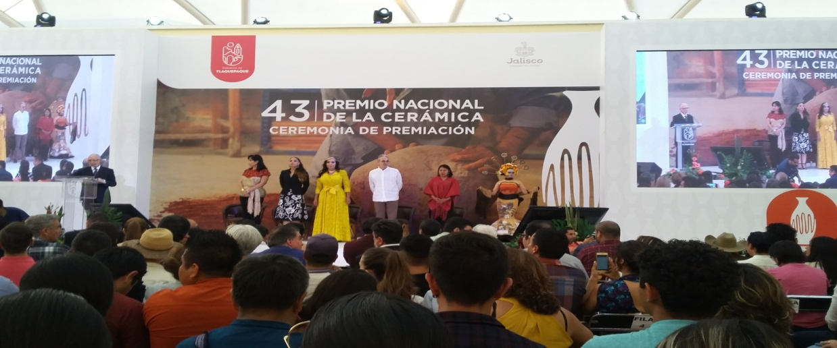
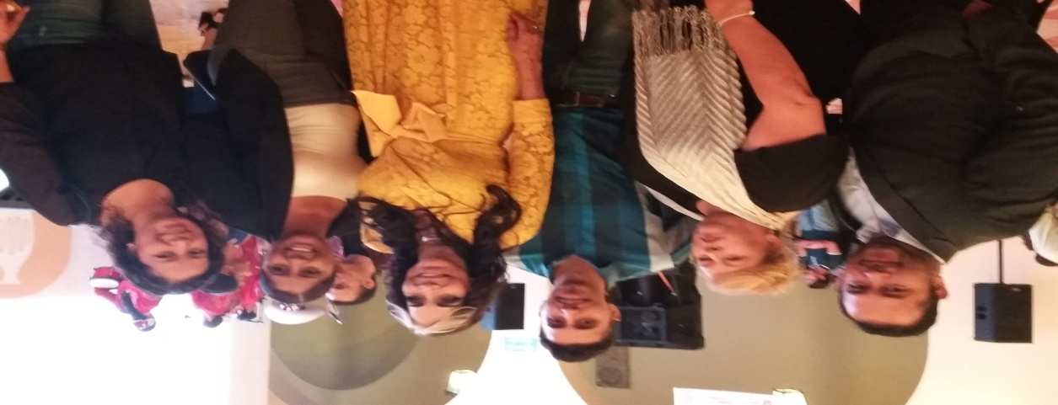
DELEGACION SANTA MARIA TEQUEPEXPAN
ACTIVIDADES MES DE JUNIO
VIERNES 28
Se acompaño a la presidenta Municipal en al entrega del Premio Nacional de la Cerámica.
Foto
Foto
Foto
Foto

Slide 10
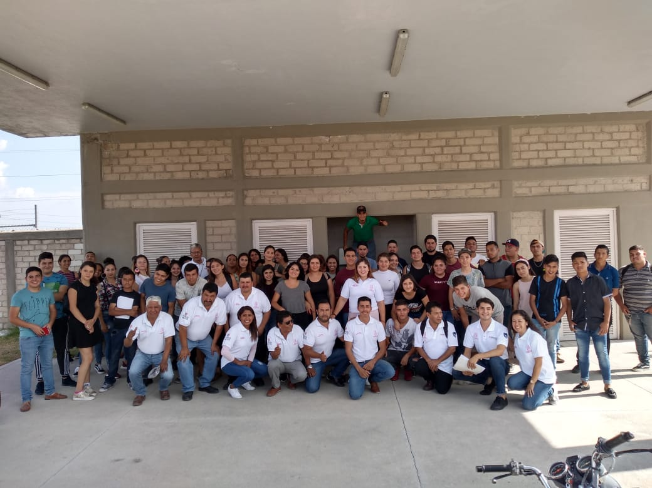
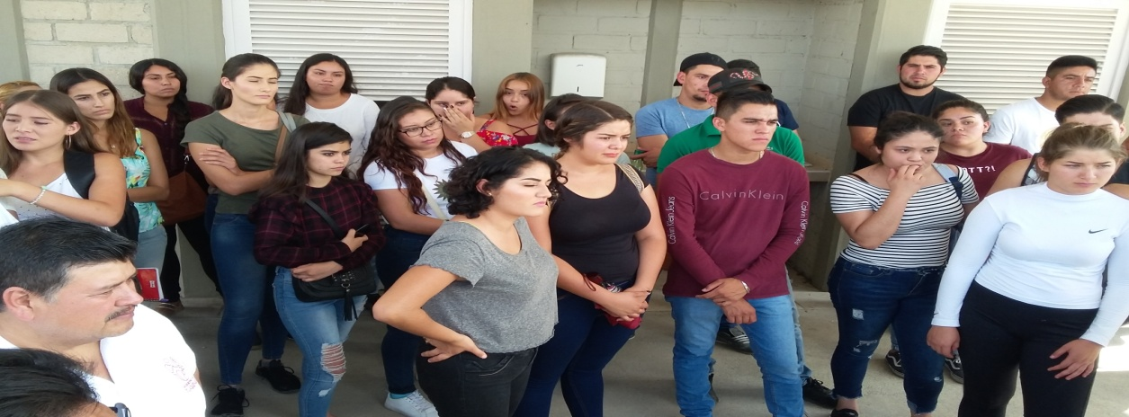
DELEGACION SANTA MARIA TEQUEPEXPAN
ACTIVIDADES MES DE JUNIO
SABADO 29
Se acompaño a la Delegación Municipal de López Cotilla en la Reunión con los jóvenes con respecto al Programa Fortaseg .
Foto
Foto
Foto
Foto

Slide 11
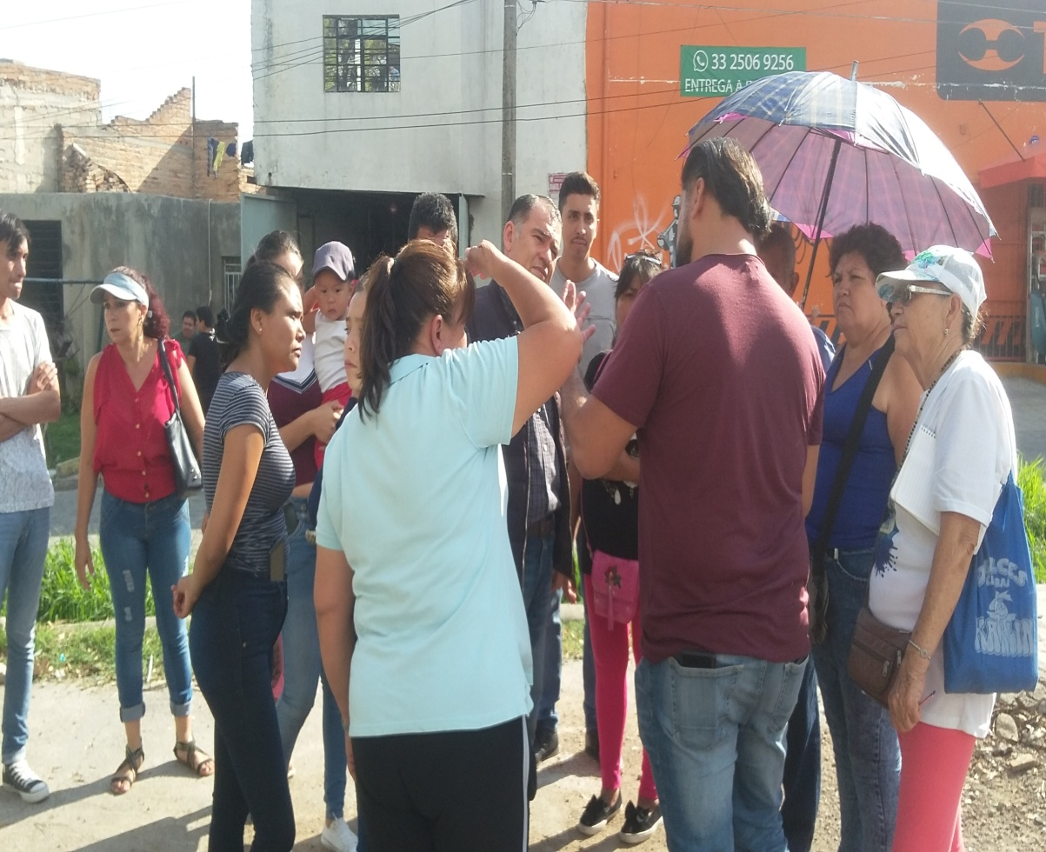
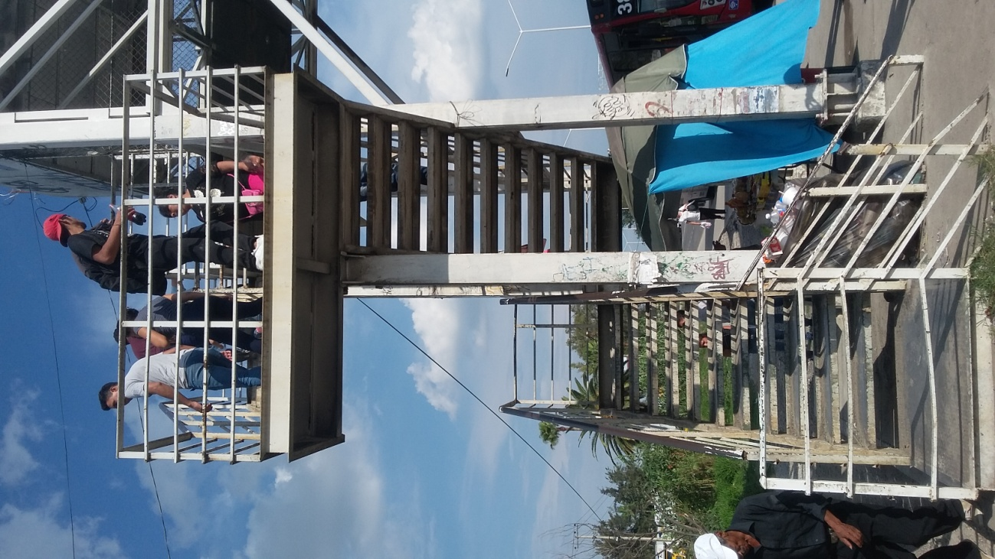
DELEGACION SANTA MARIA TEQUEPEXPAN
ACTIVIDADES MES DE JULIO
LUNES 01
Se llevo acabo reunión con el Sindico Lic. José Luis Salazar Martínez y vecinos de la colonia Lomas de Santa María, con el asunto referente al puente peatonal ubicado en el crucero de San Sebastianito.
Foto
Foto
Foto
Foto

Slide 12
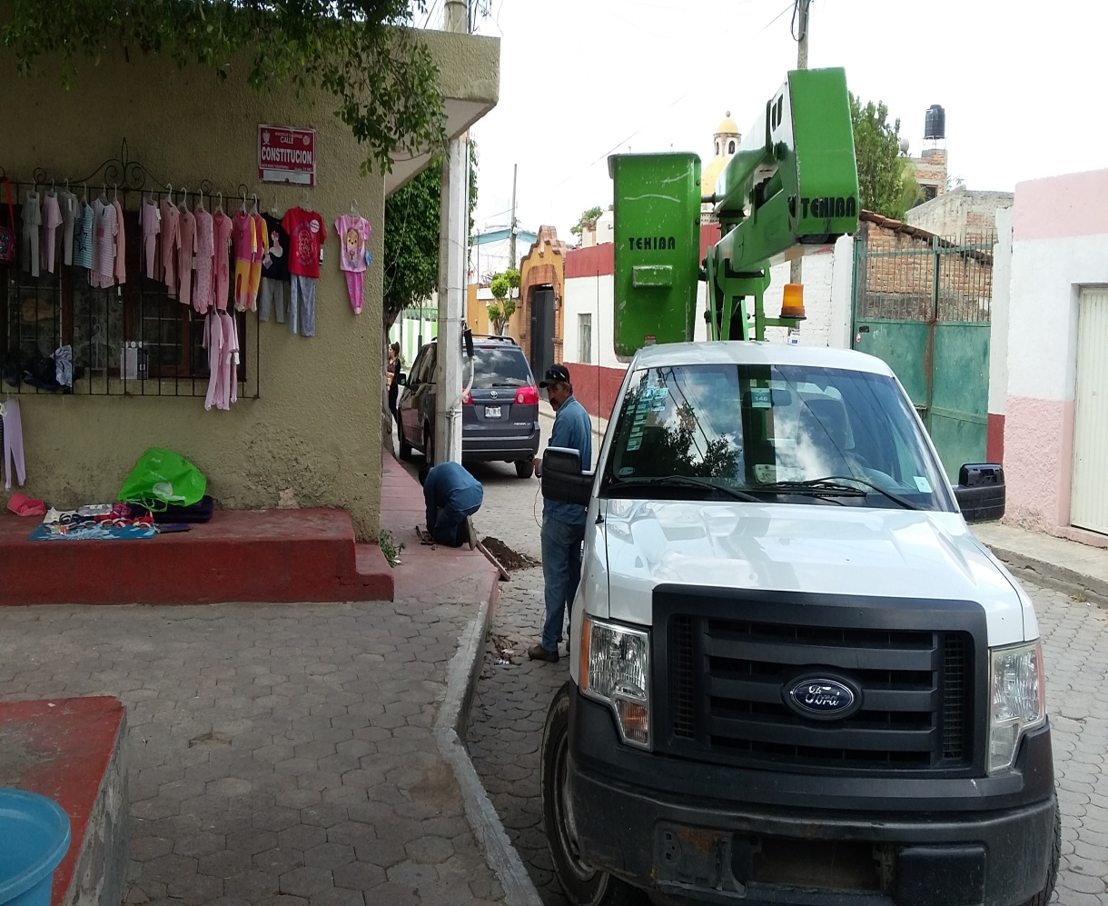
DELEGACION SANTA MARIA TEQUEPEXPAN
ACTIVIDADES MES DE JULIO
JUEVES 04
Por parte de la Dirección de Alumbrado publico se llevo acabo la reparación de Línea y bomba del Jardín Principal en Plaza Constitución de Santa María Tequepexpan
Foto
Foto
Foto
Foto

Slide 13
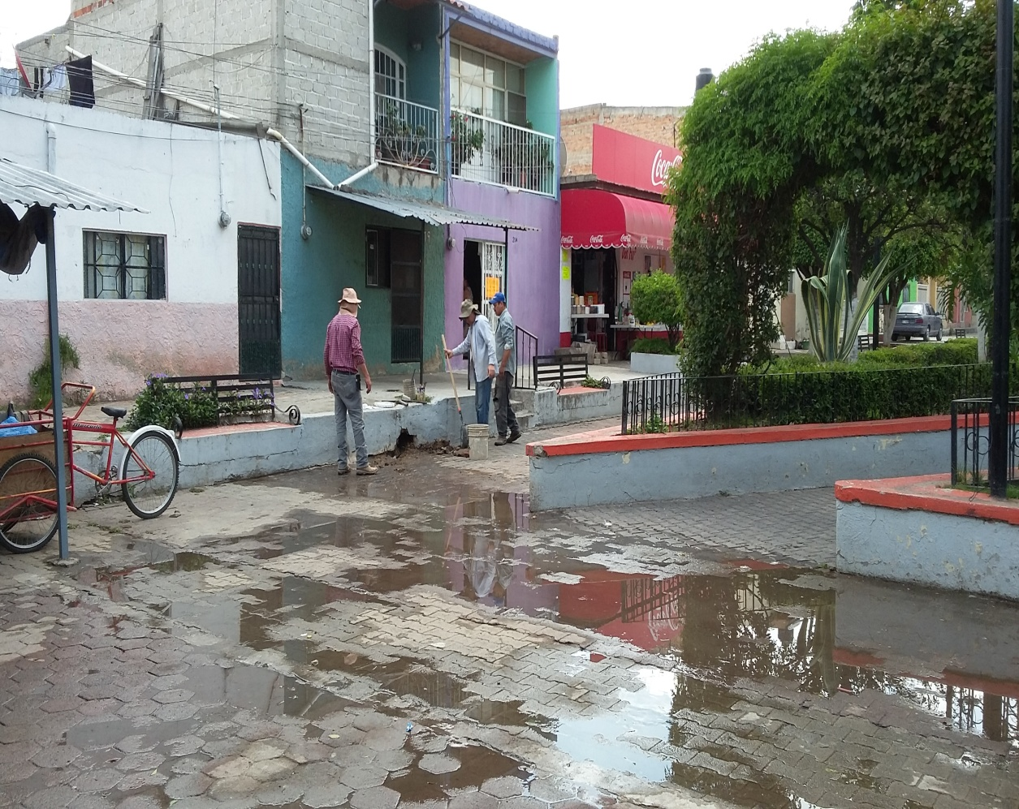
DELEGACION SANTA MARIA TEQUEPEXPAN
ACTIVIDADES MES DE JULIO
JUEVES 04
Personal de la Dirección de Agua Potable, realizo la reparación de fugas de agua Potable en Plaza Constitución de Santa María Tequepexpan.
Foto
Foto
Foto
Foto

Slide 14
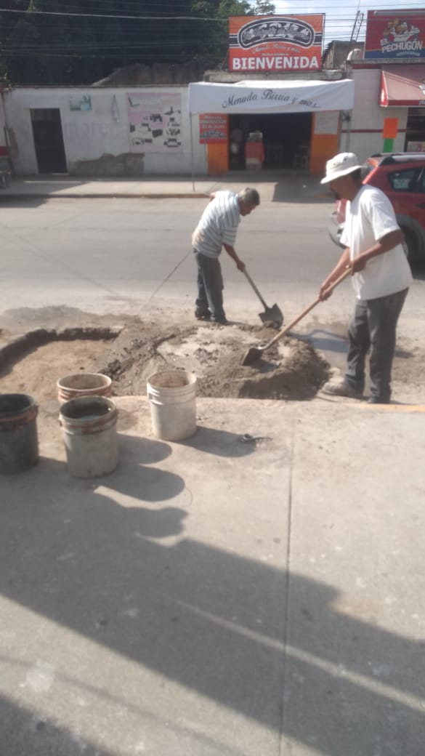
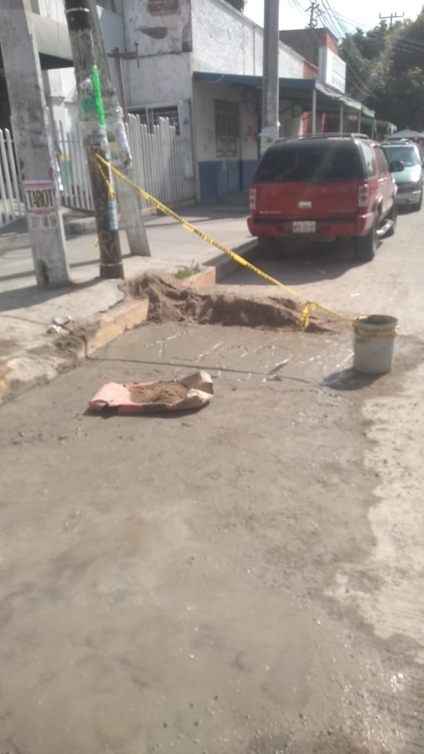
DELEGACION SANTA MARIA TEQUEPEXPAN
ACTIVIDADES MES DE JULIO
JUEVES 04
Personal de la Dirección de Agua Potable , realizo la reparación de fugas de agua en avenida Comonfort de Santa María Tequepexpan.
Foto
Foto
Foto
Foto

Slide 15
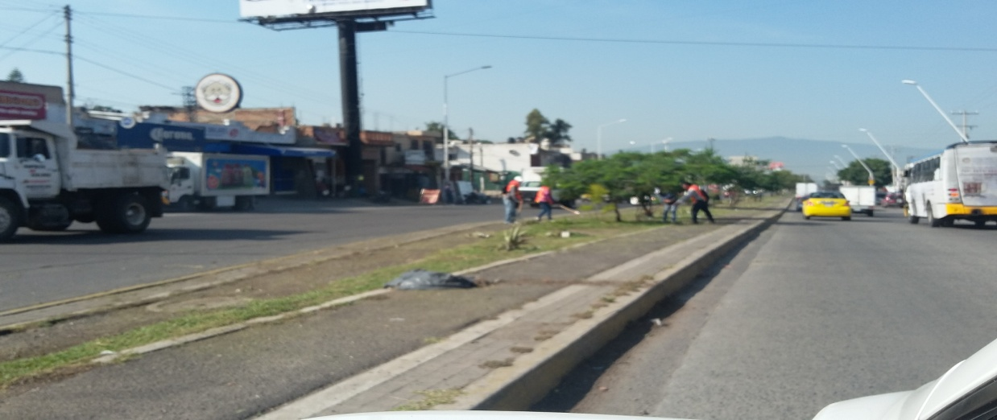
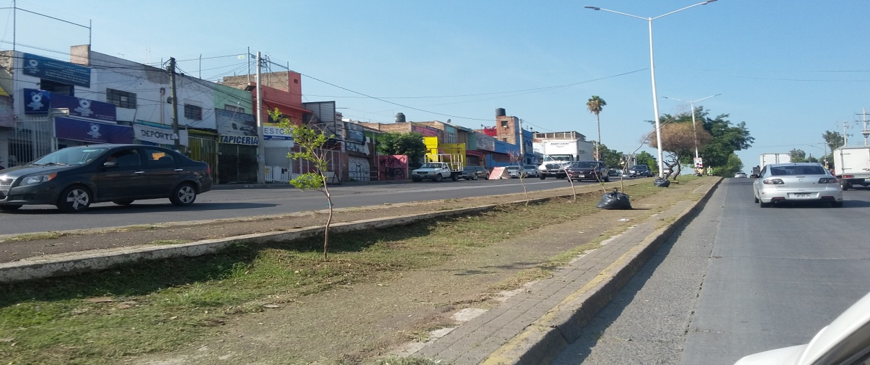
DELEGACION SANTA MARIA TEQUEPEXPAN
ACTIVIDADES MES DE JULIO
MARTES 09
Se llevo acabo operativo de limpieza en Av. Jesús Michel González, por parte de la Dirección de Parques y Jardines.
Foto
Foto
Foto
Foto

Slide 16
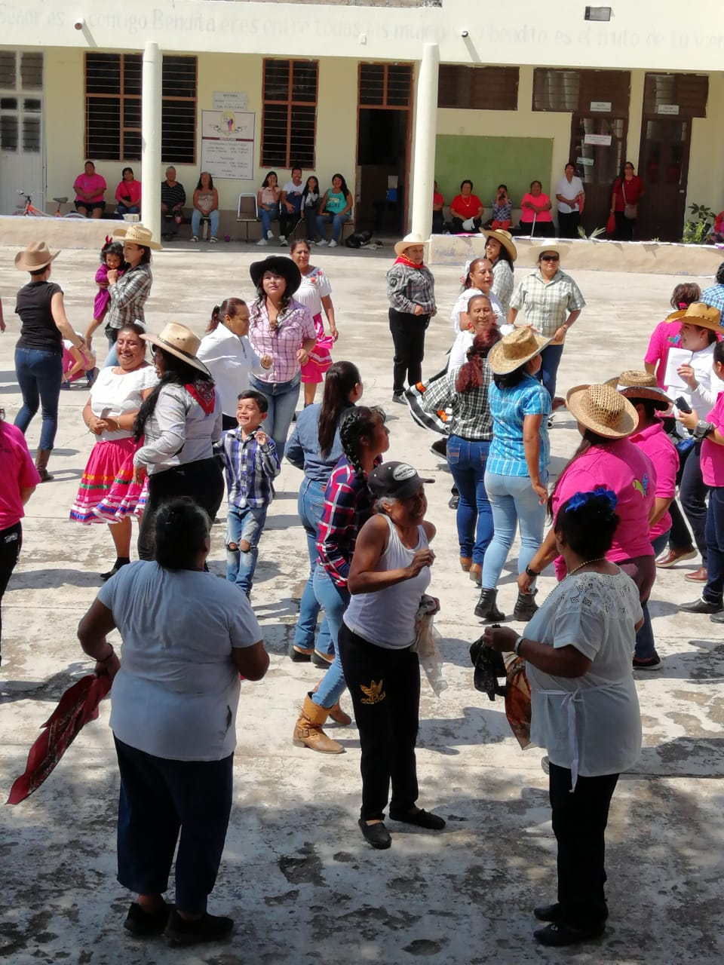
DELEGACION SANTA MARIA TEQUEPEXPAN
ACTIVIDADES MES DE JULIO
MARTES 09
Se llevo acabo el cierre de ciclo del Voluntariado de la Colonia Guayabitos.
Foto
Foto
Foto
Foto

Slide 17
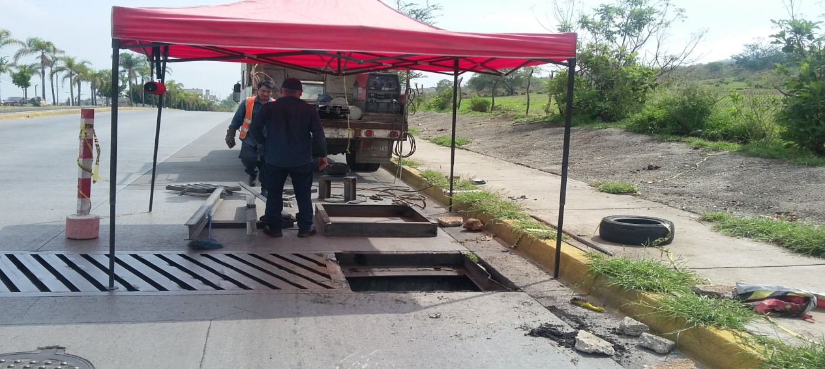
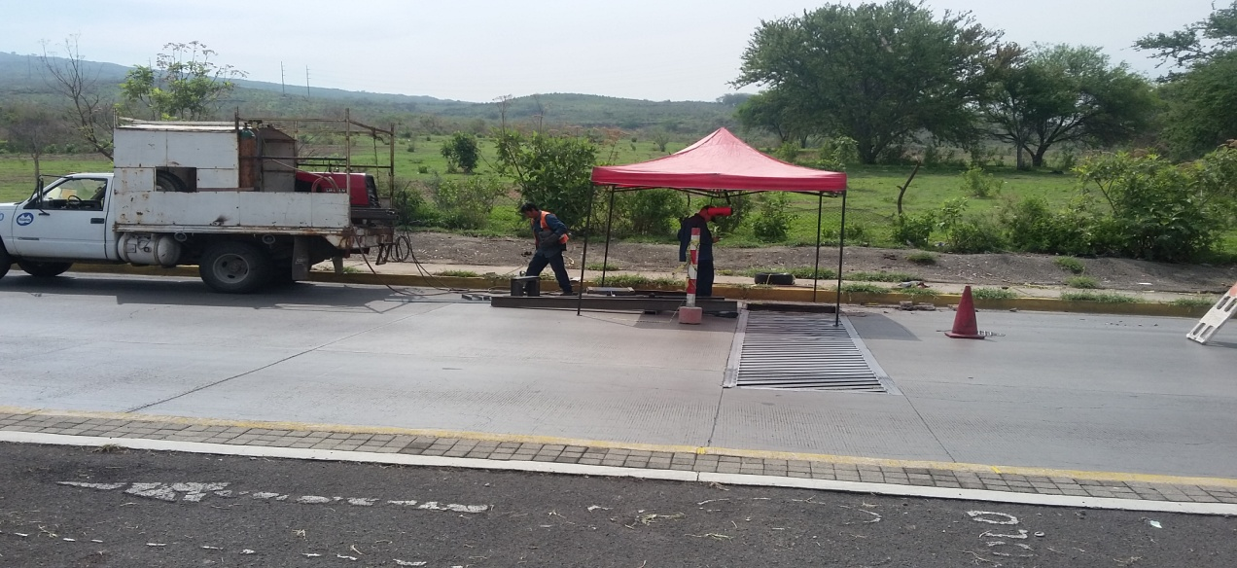
DELEGACION SANTA MARIA TEQUEPEXPAN
ACTIVIDADES MES DE JULIO
JUEVES 11
Se realizo operativo de Limpieza en bocas de Tormenta que se ubican en Av. Jesús Michel González por parte del SIAPA.
Foto
Foto
Foto
Foto

Slide 18
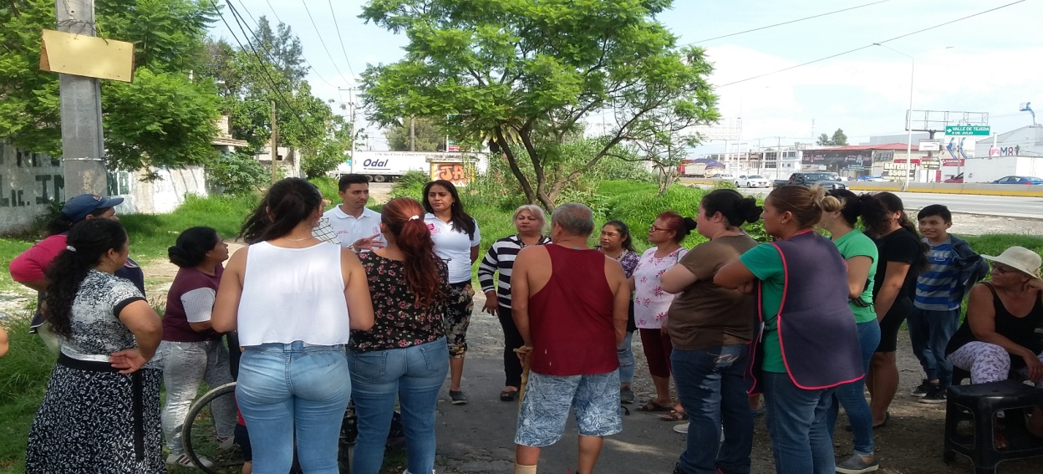
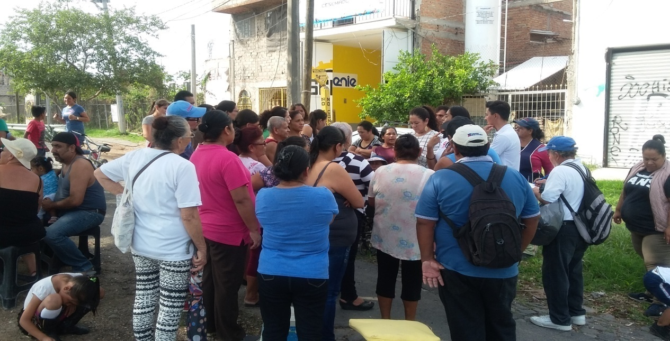
DELEGACION SANTA MARIA TEQUEPEXPAN
ACTIVIDADES MES DE JULIO
JUEVES 11
Se llevo acabo reunión con la mesa directiva de la colonia Lomas de Santa María, para tratar asuntos referentes a dicha Colonia.
Foto
Foto
Foto
Foto

Slide 19
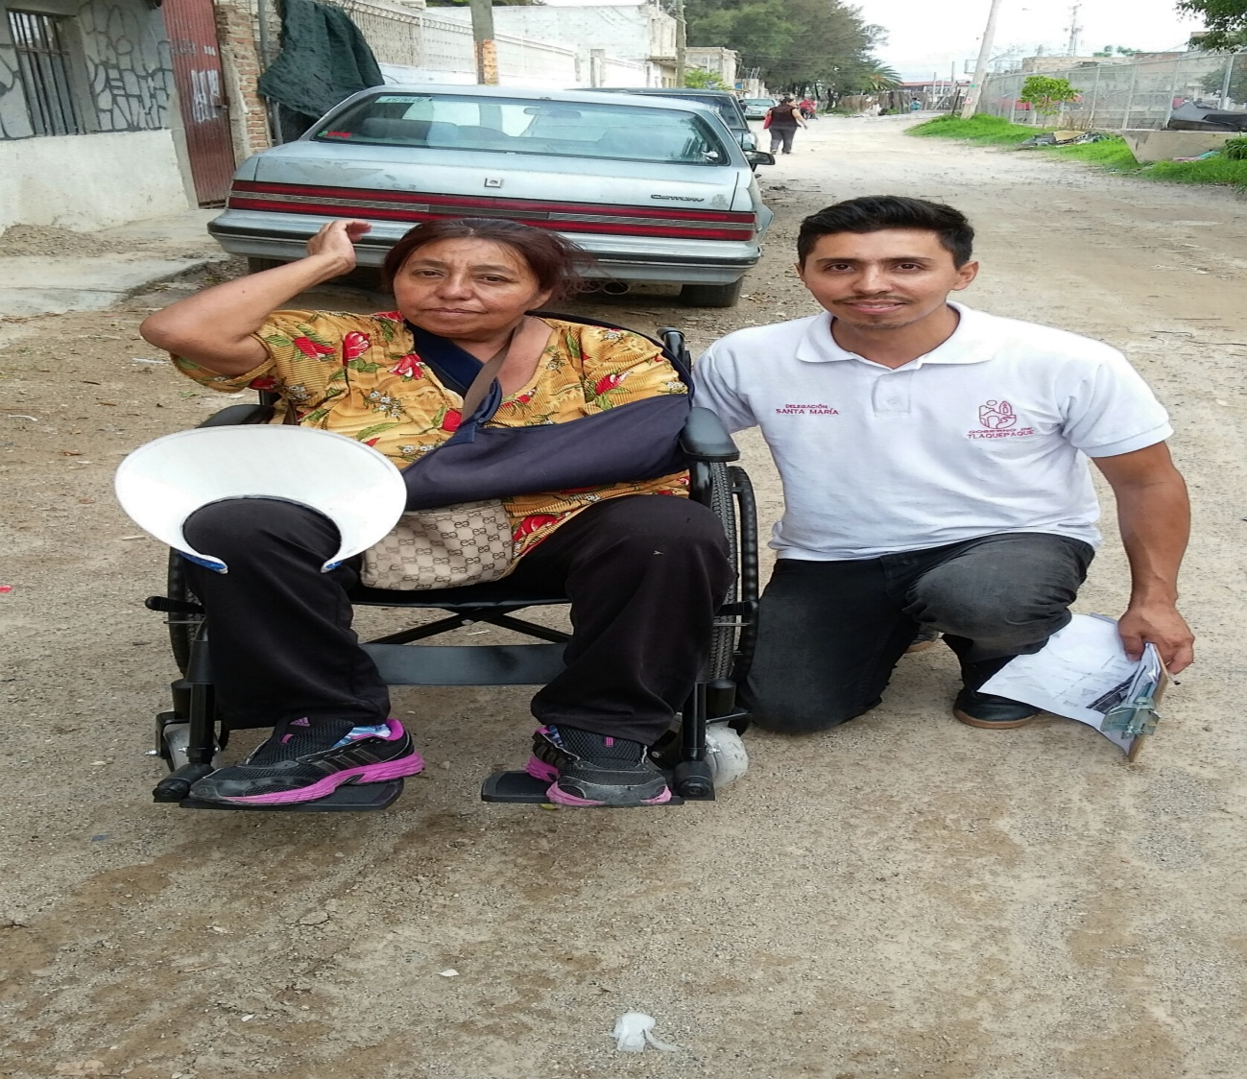
DELEGACION SANTA MARIA TEQUEPEXPAN
ACTIVIDADES MES DE JULIO
VIERNES 12
Se entrego Silla de Ruedas a la Sra. Esperanza, vecina de la Colonia Lomas de Santa María, donación por parte de la Presidenta Ma. Elena Limón García.
Foto
Foto
Foto
Foto

Slide 20
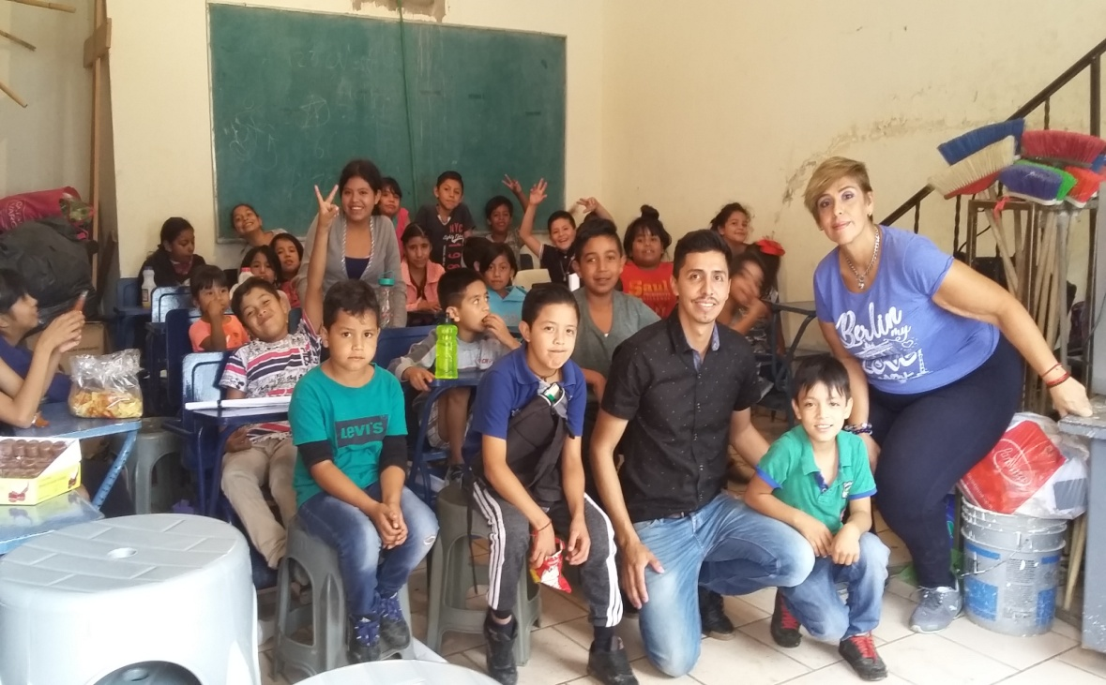
DELEGACION SANTA MARIA TEQUEPEXPAN
ACTIVIDADES MES DE JULIO
VIERNES 12
Se llevo acabo el cierre de Cursos de Verano por parte del programa Seguridad Ciudadana. En la Colonia Francisco I Madero.
Foto
Foto
Foto
Foto

Slide 21
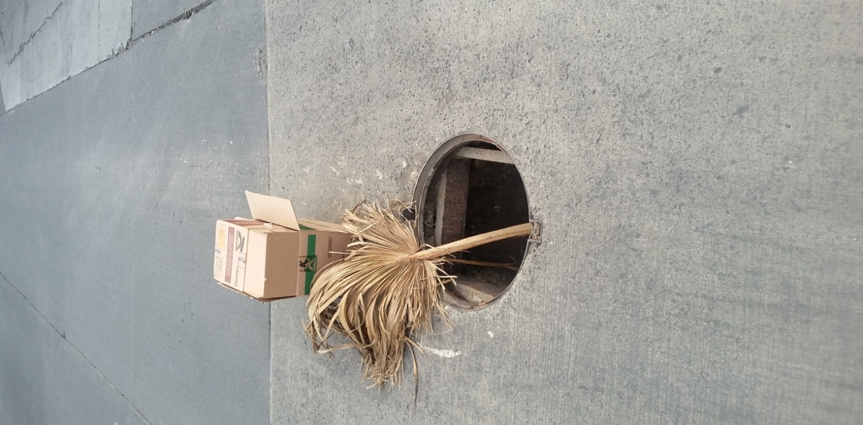
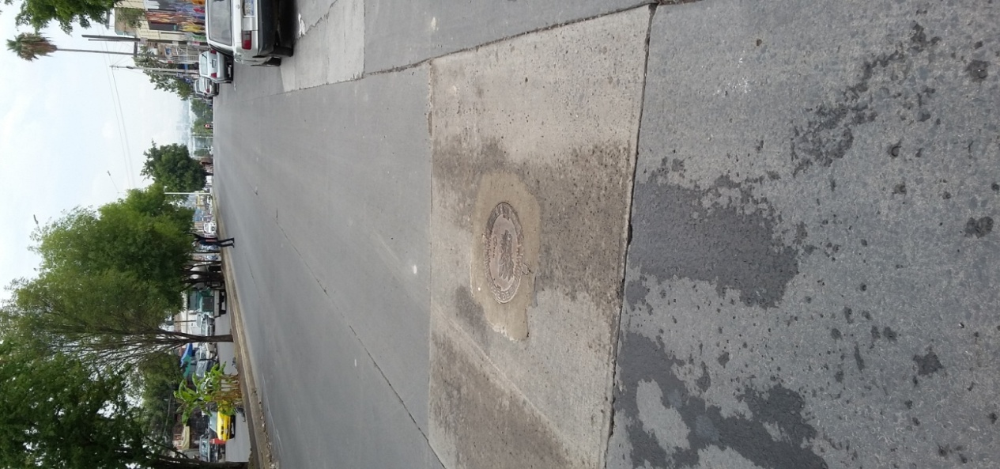
DELEGACION SANTA MARIA TEQUEPEXPAN
ACTIVIDADES MES DE JULIO
VIERNES 12
Por parte del SIAPA, se realizo instalación de tapa de alcantarilla, misma ubicada en Avenida Jesús Michel González y Santa Luz en la Colonia Nueva Santa María.
Foto
Foto
Foto
Foto

Slide 22
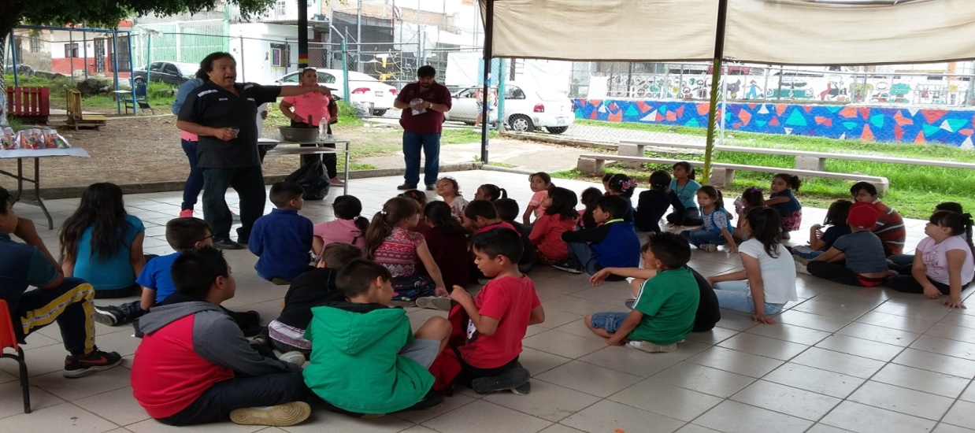
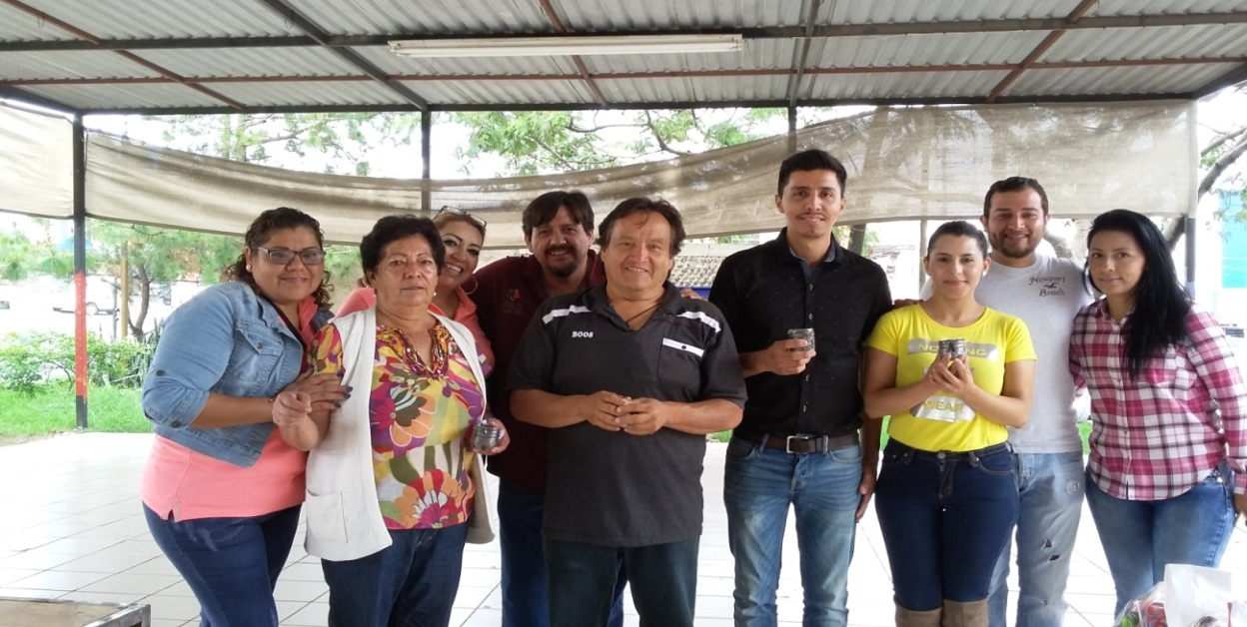
DELEGACION SANTA MARIA TEQUEPEXPAN
ACTIVIDADES MES DE JULIO
VIERNES 12
Se realizo Cierre De cursos de Verano por parte del programa Seguridad Ciudadana en la Colonia Mezquitera.
Foto
Foto
Foto
Foto

Slide 23
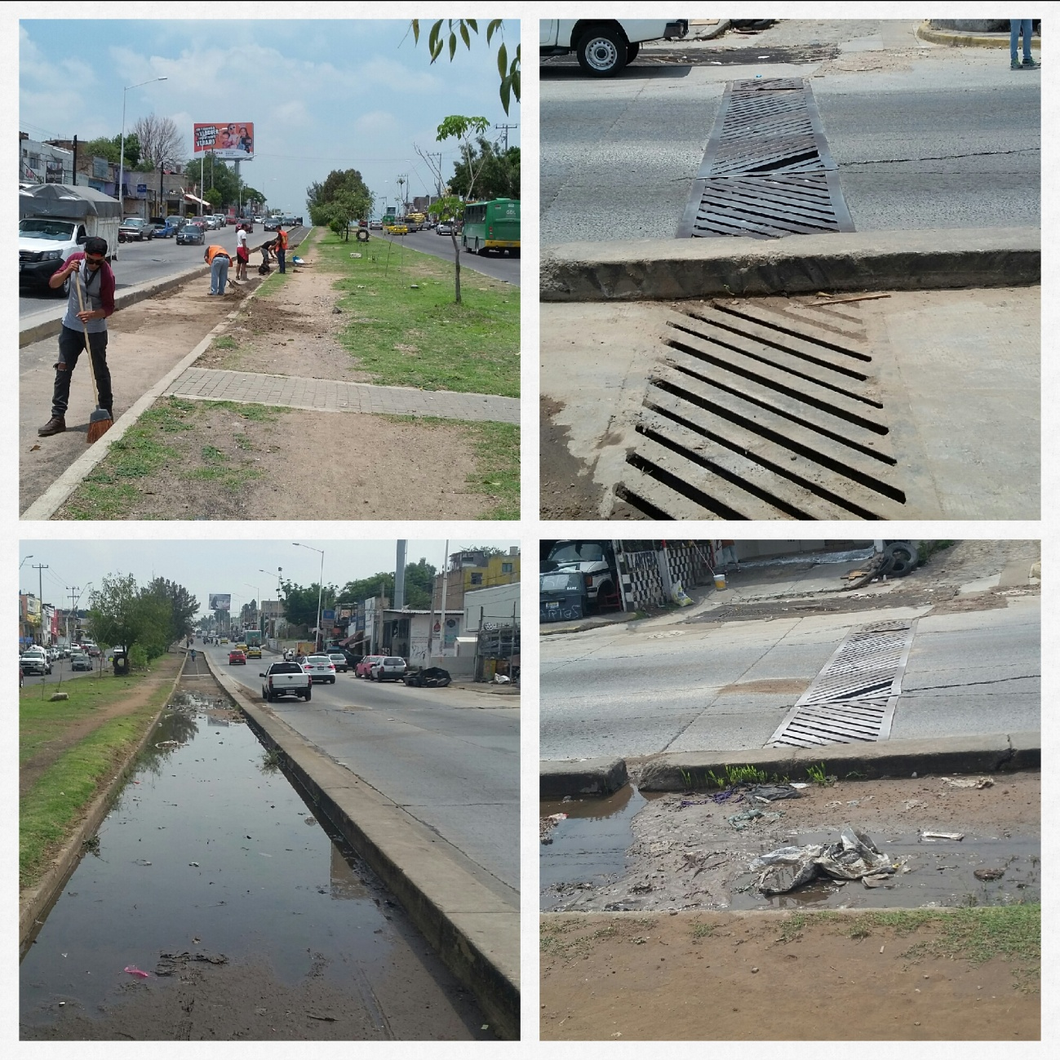
DELEGACION SANTA MARIA TEQUEPEXPAN
ACTIVIDADES MES DE JULIO
SABADO 13
Se llevo acabo desazolve y limpieza de la Ciclovía ubicada en Avenida Jesús Michel González en la Colonia Francisco I Madero.
Apoyo brindado por SIAPA.
Foto
Foto
Foto
Foto

Slide 24
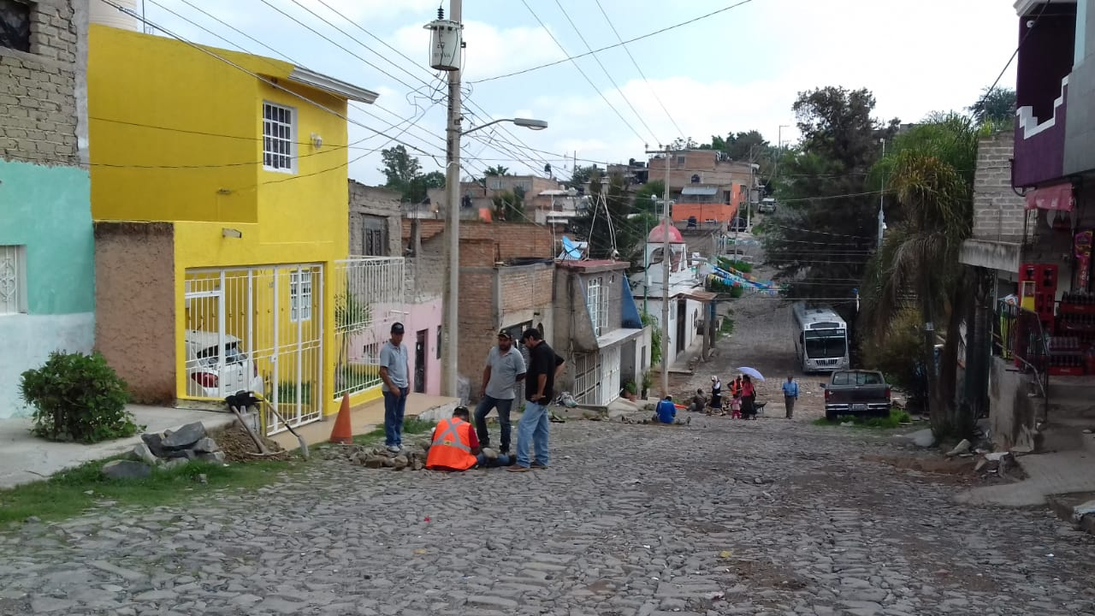
DELEGACION SANTA MARIA TEQUEPEXPAN
ACTIVIDADES MES DE JULIO
MARTES 16
Se realizo bacheo en empedrado de calle Central en la Colonia Francisco I Madero.
Foto
Foto
Foto
Foto

Slide 25
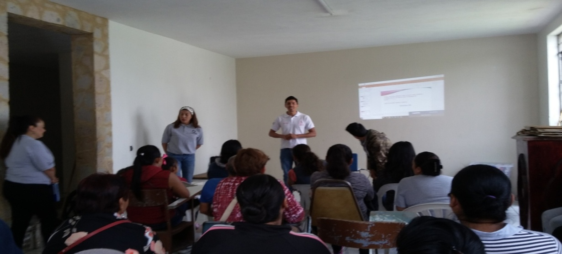
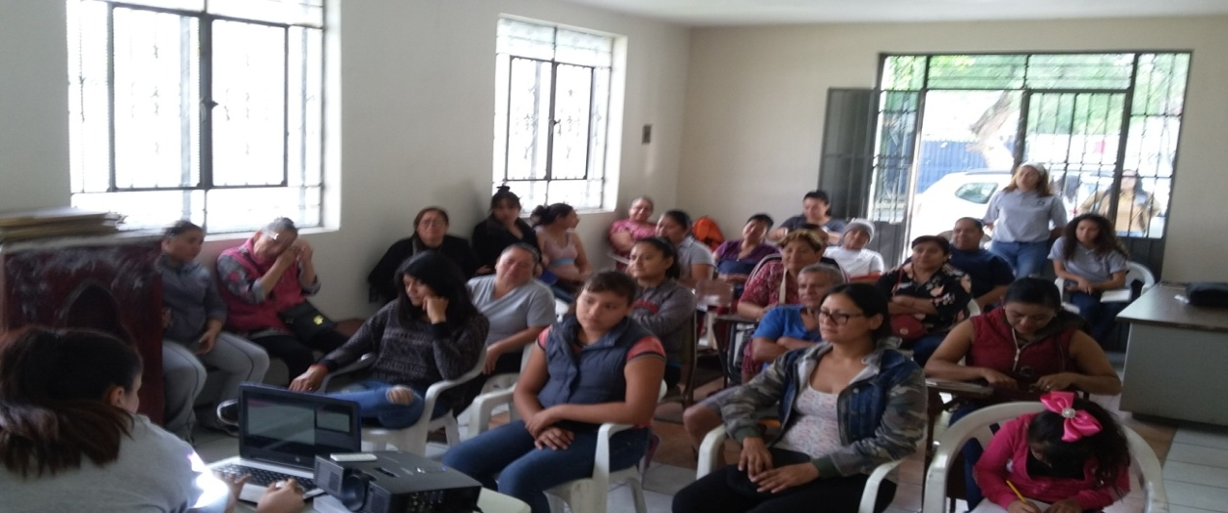
DELEGACION SANTA MARIA TEQUEPEXPAN
ACTIVIDADES MES DE JULIO
JUEVES 18
Se dio inicio al taller del Programa Fortaseg, con la participación de las Familias de la Colonia Guayabitos
Foto
Foto
Foto
Foto

Slide 26
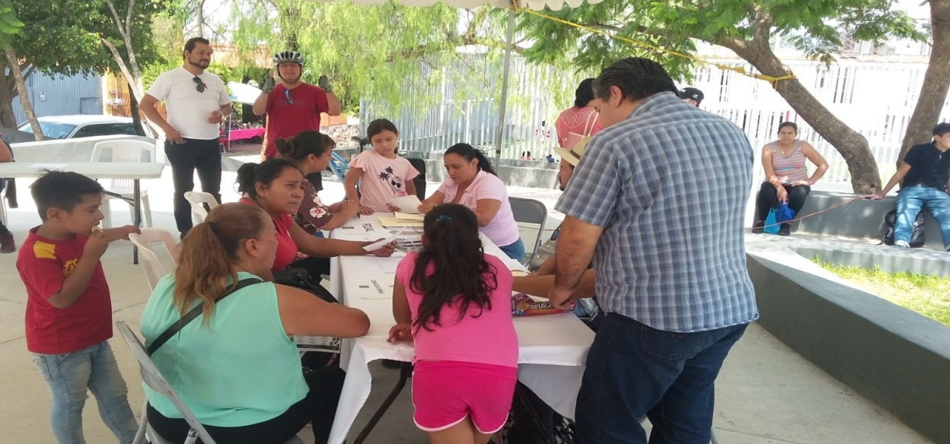
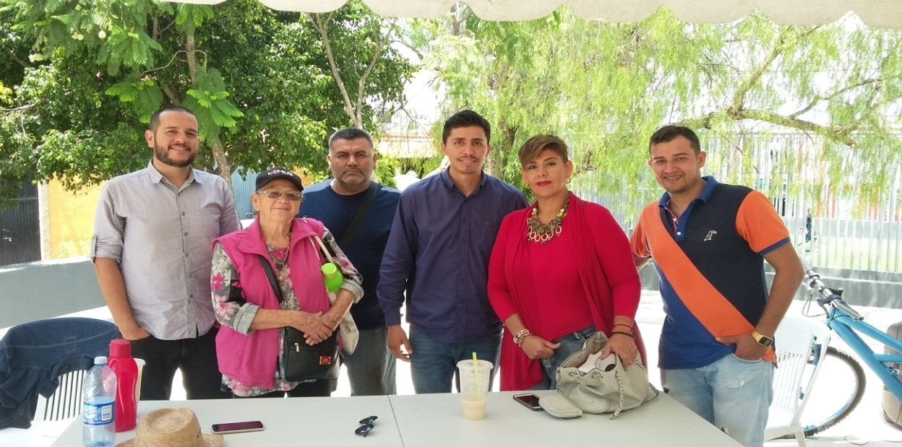
DELEGACION SANTA MARIA TEQUEPEXPAN
ACTIVIDADES MES DE JULIO
VIERNES 19
Se llevo acabo la “Feria de Oportunidades”, por parte del Programa Seguridad Ciudadana en la Colonia Guayabitos.
Foto
Foto
Foto
Foto

Slide 27
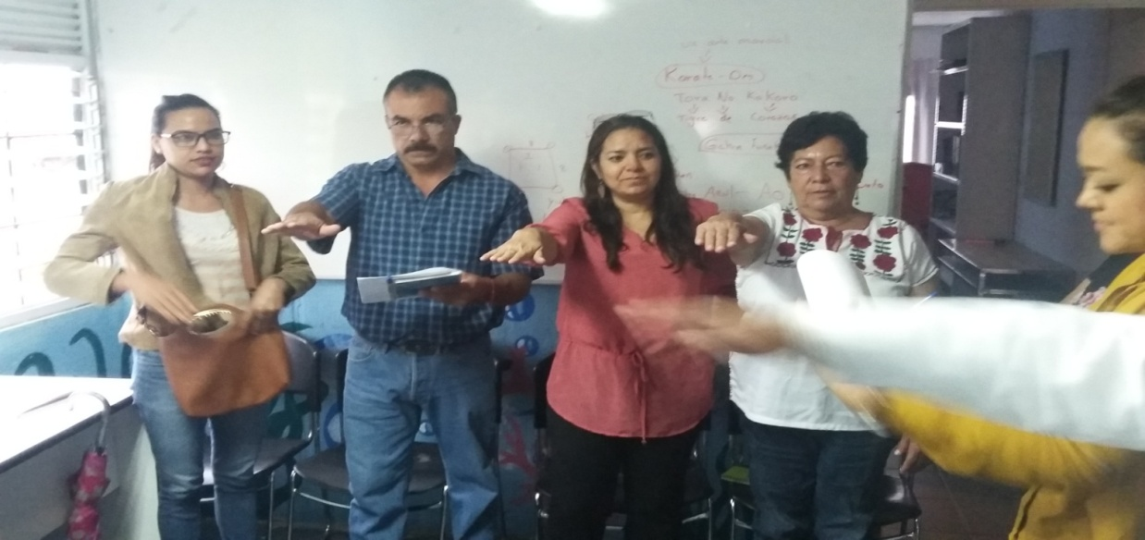
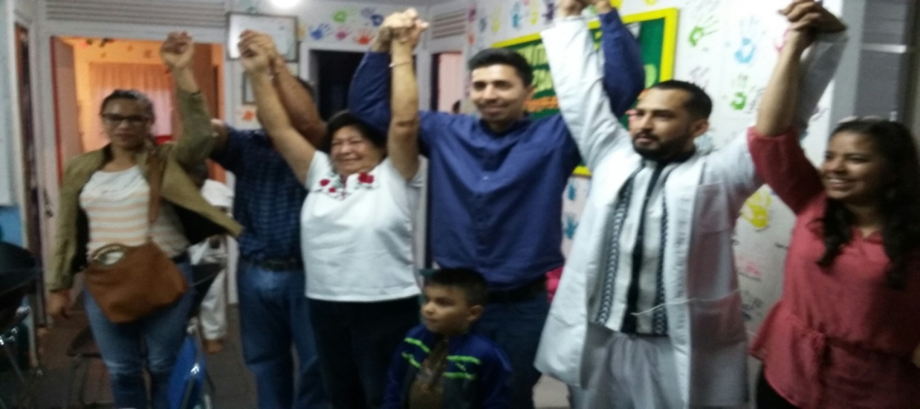
DELEGACION SANTA MARIA TEQUEPEXPAN
ACTIVIDADES MES DE JULIO
VIERNES 19
Se realizo toma de protesta de la Nueva Mesa Directiva en la Colonia Mezquitera.
Foto
Foto
Foto
Foto

Slide 28
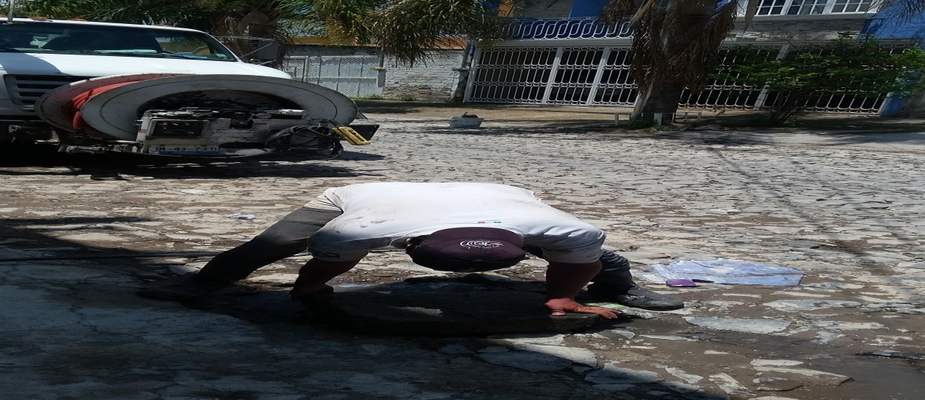
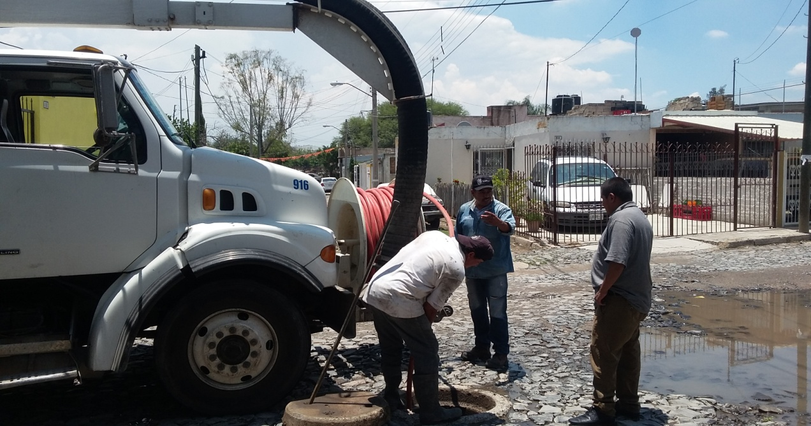
DELEGACION SANTA MARIA TEQUEPEXPAN
ACTIVIDADES MES DE JULIO
LUNES 22
Por parte de la Dirección de Agua Potable, se realizo el desazolve de alcantarilla ubicada en calle 16 de Septiembre en la Colonia Santa María Tequepexpan
Foto
Foto
Foto
Foto

Slide 29
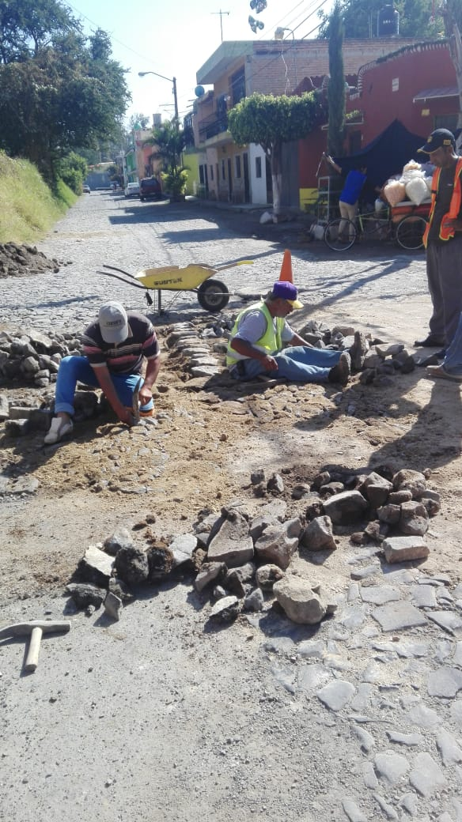
DELEGACION SANTA MARIA TEQUEPEXPAN
ACTIVIDADES MES DE JULIO
LUNES 22
A través de la Dirección de Mantenimiento de Vialidades y Pavimentos , se llevo acabo el bacheo en empedrado de calle Zaragoza en su tramo de la calzada a 16 de Septiembre en Santa María Tequepexpan.
Foto
Foto
Foto
Foto

Slide 30
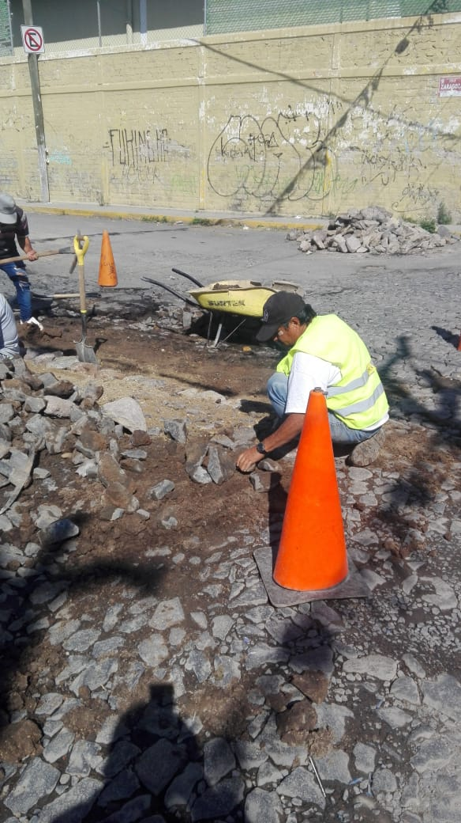
DELEGACION SANTA MARIA TEQUEPEXPAN
ACTIVIDADES MES DE JULIO
LUNES 22
Bacheo en empedrado de calle 16 de Septiembre en su tramo de calle Álvaro Obregón hasta andador la Luna en Santa María Tequepexpan, por parte de cuadrilla de la Dirección de Mantenimiento de Vialidades y Pavimentos.
Foto
Foto
Foto
Foto

Slide 31
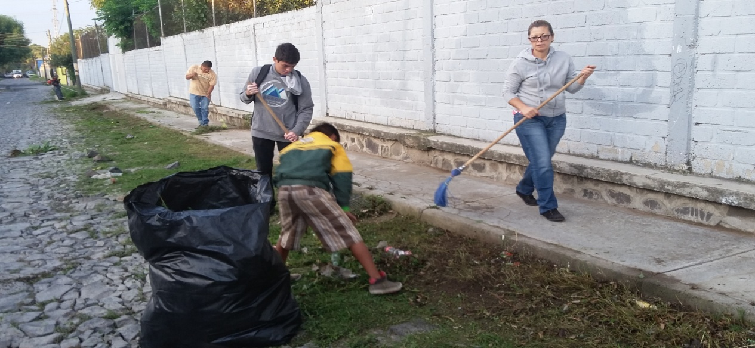
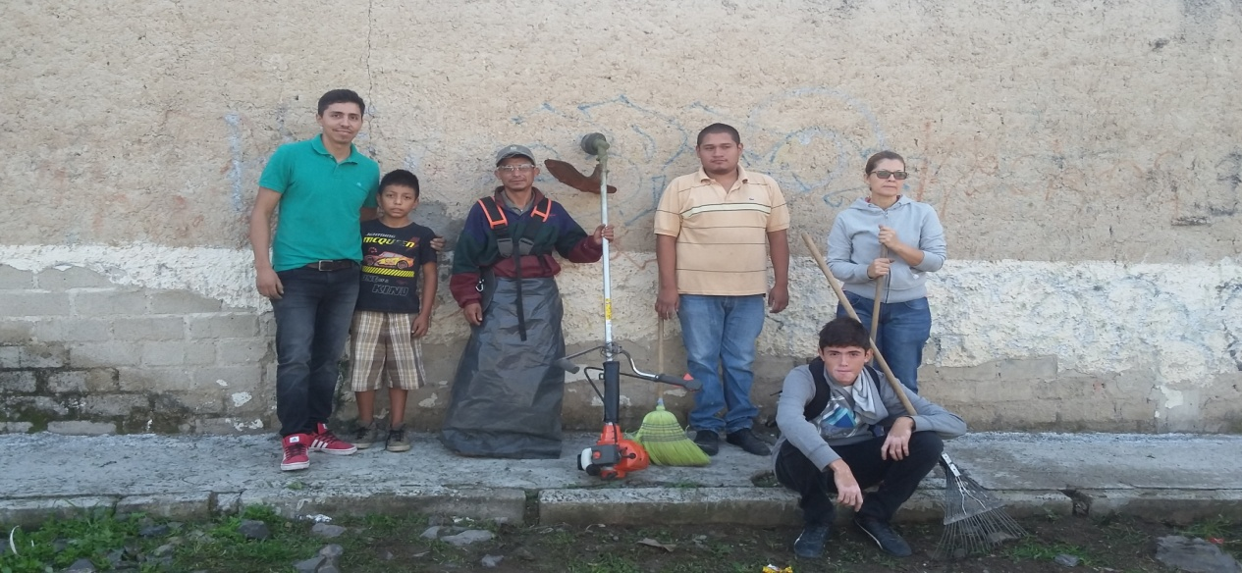
DELEGACION SANTA MARIA TEQUEPEXPAN
ACTIVIDADES MES DE JULIO
MARTES 23
Se realizo operativo de limpieza en calle 16 de Septiembre en la Colonia Santa María Tequepexpan.
Foto
Foto
Foto
Foto

